Slide 1






Πλατφόρμα ελέγχου διασποράς στην κοινότητα:
Τυχαίο δωρεάν τεστ σε πολίτες
testing.gov.gr

Slide 2
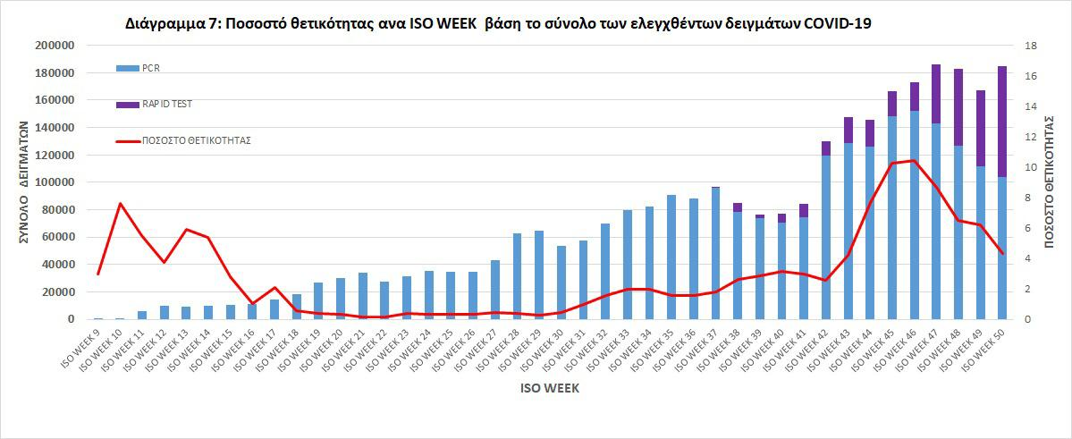
Νέα προσθήκη στην εθνική στρατηγική ελέγχων
Η μέχρι τώρα στρατηγική ελέγχων από το δημόσιο τομέα περιλαμβάνει:
  Έλεγχος συμπτωματικών (νοσοκομειακοί και ΚΥ)
  Αντιμετώπιση συρροών
  Δειγματοληψίες σε περιοχές υψηλής επίπτωσης- drivethrough και πλατείες
  Προληπτικοί-τακτικοί έλεγχοι (π.χ. ΜΦΗ)
Με δεδομένη την αυξημένη δυνατότητα ελέγχων λόγω της έγκρισης των rapid tests προσθέτουμε στη στρατηγική μας
  Τυχαίους δειγματοληπτικούς ελέγχους ανά την επικράτεια:
  12,000 tests ημερησίως

Slide 3
Στόχος
H προστασία όλων μας μέσω:
  Της διακοπής αλυσίδων μετάδοσης
  Της έγκαιρης πρόβλεψης
  Της ανίχνευσης της αντικειμενικής ασυμπτωματικής διασποράς

Slide 4
Υλοποίηση
Νέα πλατφόρμα testing.gov.gr
386 Σημεία Ελέγχων
  278 Σημεία Εξέτασης σε Κέντρα Υγείας
  98 Σημεία Εξέτασης από Υγειονομικές Μονάδες των Ενόπλων Δυνάμεων
  10 Σημεία Εξέτασης από Υγειονομικές Μονάδες του Εθνικού Οργανισμού Δημόσιας Υγείας

Slide 5
Χρονοδιαγραμμα
Η πλατφόρμα testing.gov.gr θα είναι διαθέσιμη τη Δευτέρα (βράδυ), 21/12/2020
Η πρώτη ομάδα 12,000 πολιτών θα ειδοποιηθεί το Σάββατο 26/12/2020
Τα πρώτα ραντεβού θα πραγματοποιηθούν την Δευτέρα 28/12/2020

Slide 6
Εδώ χρειαζόμαστε τη βοηθειά σας
Η συμμετοχή των πολιτών είναι καθοριστικής σημασίας
  Για τους ίδιους και την προστασία τους
  Για τους ευπαθείς αγαπημένους τους
  Για το σύνολο της χώρας ώστε να μεγιστοποιήσουμε τη δυνατότητα αποφυγής ενός τρίτου σκληρού κύματος της πανδημίας στη χώρα.
Από την αρχή της πανδημίας, προσπαθούμε όλοι μαζί. ‘Ετσι και τώρα ζητάμε τη βοήθειά σας για να προστατέψουμε όσα αγαπάμε μέχρι αυτός ο εφιάλτης να περάσει.

Slide 7
Ποιους αφορά;
Κάθε πολίτη στην επικράτεια που θα ήθελε να εξεταστεί.
Αν έχετε εκδηλώσει συμπτώματα παρακαλούμε επικοινωνήστε άμεσα με τον θεράποντα ιατρό.
Η αίτηση δεν εξασφαλίζει άμεσο έλεγχο: η επιλογή είναι προϊόν τυχαιοποίησης.

Slide 8

Η διαδικασία
testing.gov.gr

Slide 9
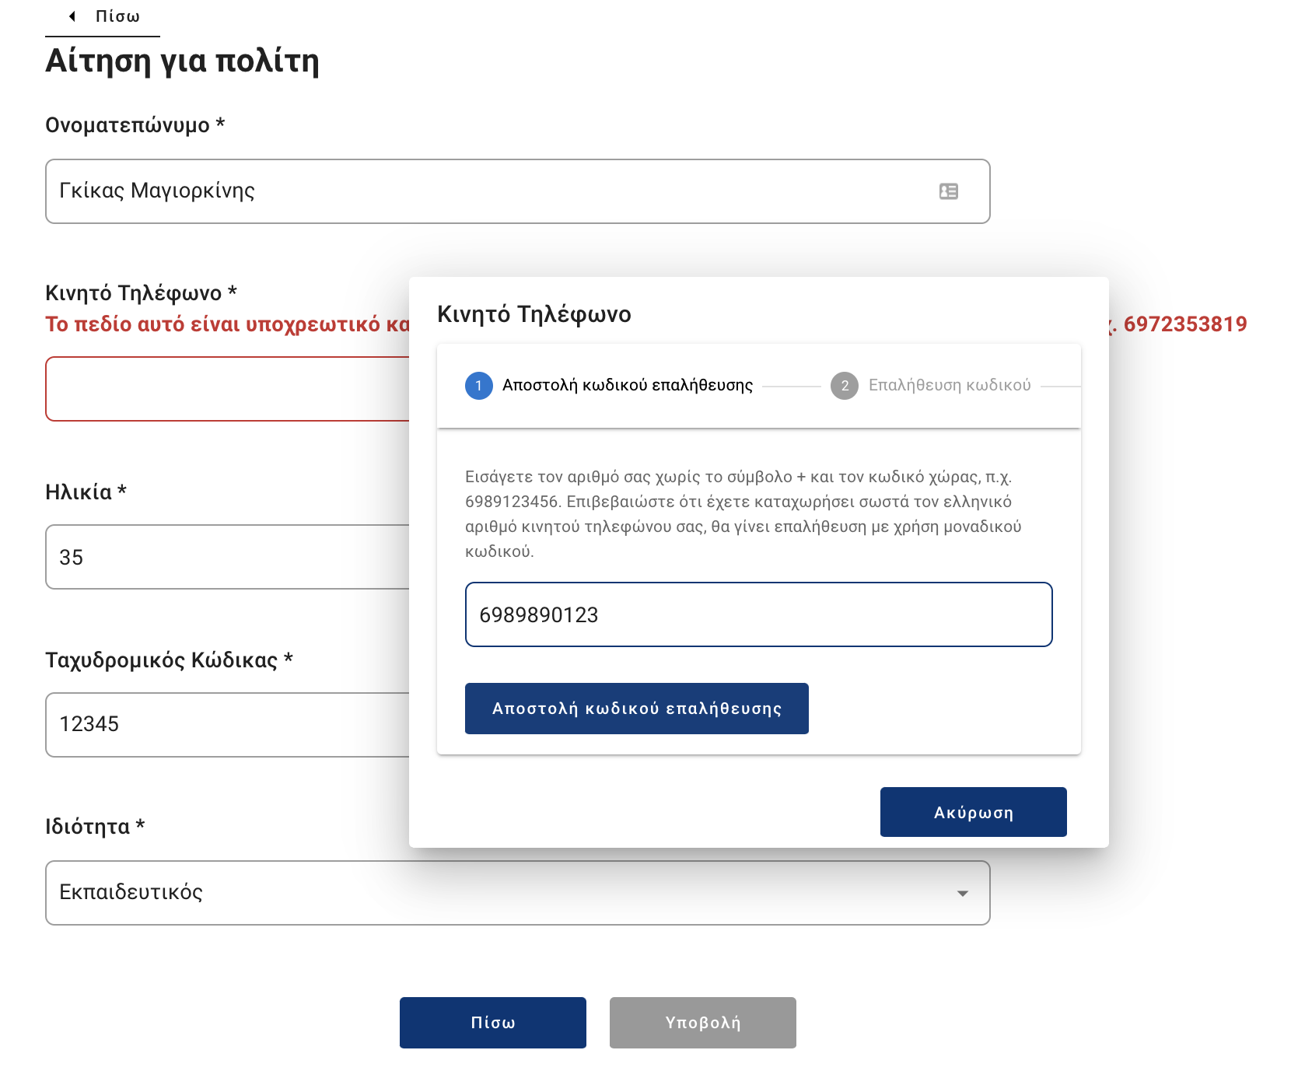
Η ΑΙΤΗΣΗ (1)
Ο ΚΩΔΙΚΟΣ ΕΠΑΛΗΘΕΥΣΗΣ ΓΙΑ ΤΟ testing.gov.gr ΕΙΝΑΙ 00000. AΝ ΕΠΙΛΕΓΕΙΤΕ ΘΑ ΛΑΒΕΤΕ SMS ΜΕ ΤΟ ΣΗΜΕΙΟ ΕΞΕΤΑΣΗΣ, ΤΗΝ ΩΡΑ ΚΑΙ ΤΗ ΜΕΡΑ ΠΟΥ ΘΑ ΓΙΝΕΙ Η ΔΕΙΓΜΑΤΟΛΗΨΙΑ
testing.gov.gr

Slide 10
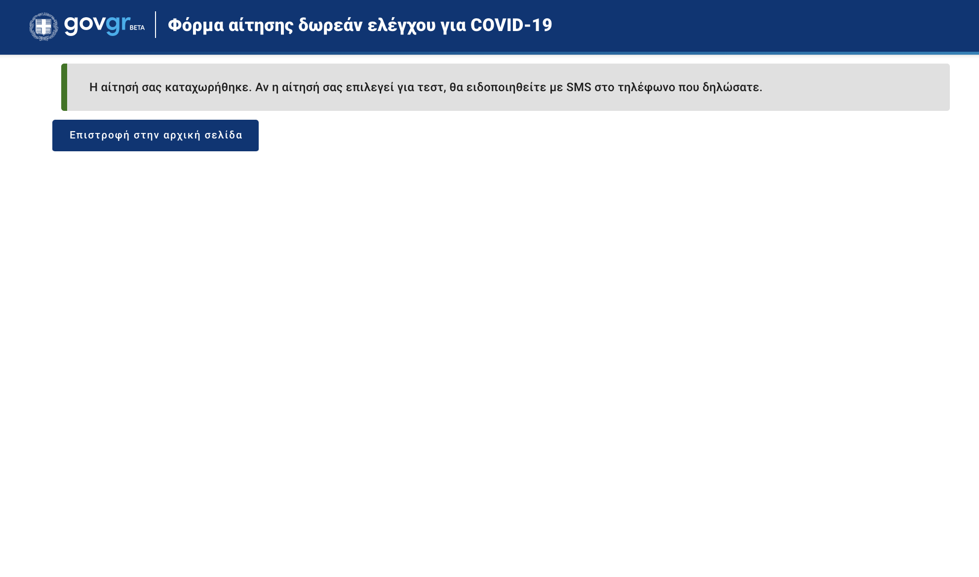
Η ΑΙΤΗΣΗ (2)
testing.gov.gr

Slide 11
Η ΕΠΙΛΟΓΗ
Πλήρης τυχαιοποίηση με βάση τη διαθεσιμότητα
ελέγχων ανά Ταχυδρομικό Κώδικα
Ο μοναδικός κωδικός πρέπει να επιδειχθεί στο υγειονομικό προσωπικό την ώρα του ραντεβού και στο συγκεκριμένο κέντρο εξέτασης.
Σε περίπτωση που μοιραστείτε τον κωδικό σας με κάποιον άλλο, αν χρησιμοποιηθεί δεν θα μπορέσετε να πραγματοποιήσετε το test.
MONAΔΙΚΟΣ ΚΩΔΙΚΟΣ ΠΡΟΣΚΛΗΣΗΣ: 1000000000. EXEIΣ EΠIΛEΓEI ΓIA TEΣT COVID-19 ΣTH ΔIEYΘYNΣH KENTPO YΓEIAΣ AΛEΞANΔPAΣ, ΛEΩΦ. AΛEΞANΔPAΣ 119, AΘHNA ΣTIΣ 22/12/2020. ΩΡΑ: 8ΠM-9ΠM. ΑΡΙΘΜΟΣ ΕΠΙΚΟΙΝΩΝΙΑΣ ΕΞΕΤΑΖΟΜΕΝΟΥ 6999877818

Slide 12
Διευκόλυνση των πολιτών και ασφάλεια των δεδομένων
Κατά τη διάρκεια του απαγορευτικού (lockdown) το SMS με το ραντεβού επιτρέπει τη μετακίνηση.
Το SMS με το ραντεβού δικαιολογεί 3ωρη αποχή από την εργασία σας.
Τα δεδομένα των επιλεγμένων πολιτών διαγράφονται άμεσα από τη Βάση Δεδομένων
Αν μέχρι το τέλος της πανδημίας υπάρχουν πολίτες στη βάση δεδομένων που δεν έχουν επιλεγεί, τα στοιχεία τους διαγράφονται οριστικά και αμετάκλητα.
Τα δεδομένα επεξεργάζονται από τον Εθνικό Οργανισμό Δημόσιας Υγείας, και μόνο τα στατιστικά συμπεράσματα κοινοποιούνται στους ειδικούς εμπειρογνώμονες.
Τα στατιστικά συμπεράσματα μπορούν να χρησιμοποιηθούν μόνο για την πρόληψη και αντιμετώπιση της πανδημίας και καμία άλλη επιστημονική ή μη χρήση.

Slide 13

Eπιχειρησιακή δομή και ροή πληροφορίας
Εθνικό
Μητρώο
Ασθενών
COVID-19
Τυχαιοποίηση
και αποστολή SMS
testing.gov.gr

Slide 14
Ας προλάβουμε όλοι μαζί το τρίτο κύμα
Σας ευχαριστούμε για τη βοήθεια.

